Slide 1


Nöron Hasarı İlişkili Hastalıkların Tanı, İzlem ve Tedavisine Yönelik Biyobelirteç Ve İleri Teknolojik Uyarı Sistemlerinin Geliştirilmesi
NÖRON PLATFORMU
Prof.Dr.Dildar Konukoğlu
İstanbul Üniversitesi-Cerrahpaşa
Platform Başlangıç Tarihi :01.05.2023

Slide 2










Nöron Hasarına Yol Açan Hastalıkların Tanı, Tedavi ve İzlemine Yönelik Biyobelirteç ve İleri Teknolojik Uyarı Sistemlerinin Geliştirilmesi
APYÖK- İstanbul Üniversitesi-Cerrahpaşa Klinik Araştırmalar Mükemmeliyet Uygulama ve Araştırma Merkezi
APYK-1 Dokuz Eylül Üniversitesi Beyin Dinamiği Multidisipliner Uygulama ve Araştırma Merkezi
APYK-2 Marmara Üniversitesi Nanoteknoloji Tepe Üniversitesi ARGE ve Analiz Merkezi
APYK-3 Yeditepe Üniversitesi ARGE Ve Analiz Merkezi
APYK-4 RTA Laboratuvarları Biyolojik Ürünler İlaç ve Makine San. Tic.
APYK-5 Yıldız Teknik Ü, Marmara Ü ve İÜ-Cerrahpaşa Sağlık Biyoteknolojisi Mükemmeliyet Ortak Uygulama ve Araştırma Merkezi (SABİOTEK)
APYK-6 İzmir Biyotıp ve Genom Merkezi (IBG)
APYK-7 Tübitak Marmara Araştırma Merkezi (TÜBİTAK MAM)
APYK-8 Gazi Üniversitesi, ODTÜ, Ankara Üniversitesi Nörobilim ve Nöroteknoloji Mükemmeliyet Ortak Uygulama ve Araştırma Merkezi (NOROM)
APYK-9 Biokido Medikal Muhendislik Sanayi ve Ticaret Ltd. Şirketi
APYÖK: ARAŞTIRMA PROGRAMI YÖNETİCİ KURULUŞ , APYK: ARAŞTIRMA PROGRAMI YÜRÜTÜCÜSÜ KURULUŞ

Slide 3

Nöron Platformu Projeleri ve İnsan Kaynakları
39 Kurum/Kuruluş, 184 Araştırmacı ile
Ar-Ge Birliği Platformu
1’I Toplumsal etkinlik olmak üzere Toplam 17 Proje
11 Kamu ve 12 Özel olmak üzere Toplam 23 Üniversite
2 Kamu ARGE Merkezi
Toplam 3 Kamu Hastanesi ve Toplam 9 Özel Sektör Kuruluşu
2 Yurtdışı Kuruluş
İnsan Kaynağı
Toplam 184 Araştırmacı
40 Bursiyer
Notes:
Bu kısım örnek doğrultusunda düzenlenebilir.

Slide 4
Araştırma Programı Alanları

Slide 5







































Ekosistem Yönetimi: Paydaşlar
.
Platform Ortakları
İşbirliği Kurulan Ulusal/Uluslararası Diğer Platformlar/Kurumlar/Yapılar
Notes:
Bu slayta logolar eklenmeli. En azından APYK’lar için logolar eklenmeli. Diğer APYK’lar tek formatta verilmeli.

Slide 6
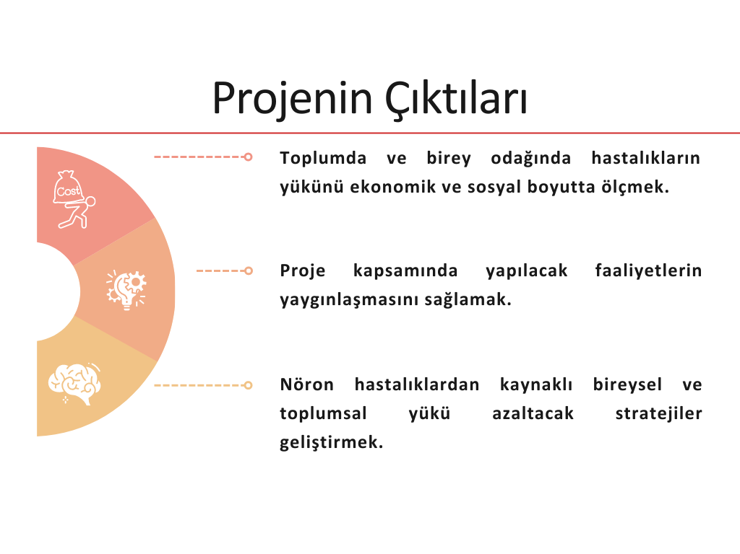
NÖRON PLATFORMU TOPLUMSAL ETKİ BOYUTU
Projenin Amacı ve Hedefleri: Nöron hasarına yol açan hastalıkların tanı, tedavi ve izlemine yönelik biyobelirteç ve ileri teknolojik uyarı sistemlerinin geliştirilmesinin sosyal, beşeri ve ekonomik etkilerinin değerlendirmesini yapmak
Katastrofik sağlık harcaması ve yaşam kalitesi alt boyutlarındaki araştırmalar öncesinde yüz yüze geniş katılımlı bir bilgilendirme toplantısı yapılacaktır. Platform araştırma sonuçları ve elde edilen bulgular platform iletişim kanallarımız ve hasta dernekleri aracılığı ile nöron hastalığı olan toplumdaki diğer bireylere aktarılarak toplumsal etkiler odağında hasta eğitimi verilmiş olacaktır.
-Hastalıkların ve buna bağlı olarak kullanılan/geliştirilecek ilaç/cihazların etkisi ve algısı;
Ekonomik ve sağlık harcamaları alt boyutunda,
Katastrofik sağlık harcaması alt boyutunda,
Yaşam kalitesi alt boyutunda irdelenecektir.
Farkındalık ve Bilgilendirme
Bilgilendirme Toplantısı
Proje Videoları
Sosyal medya paylaşımları
Hasta Dernekleri
Hasta Deneyim Anketi
Sosyo-Ekonomik Etkinin Ölçülmesi ve Değerlendirilmesi:
Hastalıkların toplumda yaygınlığının ekonomik çıktı ve ulusal sağlık harcaması üzerindeki etkisinin analizi
Hastalıktan kaynaklı olarak kullanılan ilaç/cihazların bireylere olan katastorfik sağlık harcaması etkisi
APYK’larda yer alan hastalar ile birlikte yapılacak boylamsal saha araştırması yaşam kalitesi analiz
ÇIKTILAR:
Hastalıkların ekonomik etkisini ortaya koyan modeller ve rapor
Hastalıktan kaynaklı finansal katastrofik düzeyi ve proje kapsamında geliştirilecek ürünlere yönelik senaryo analizi ile olası kazançların değerlendirilmesi
Projelerin çıktılarının bireyler üzerinde yaşam kalitesi ve refah üzerinde yaratacağı değişimlerin incelenmesi

